Slide 1


Slide 2
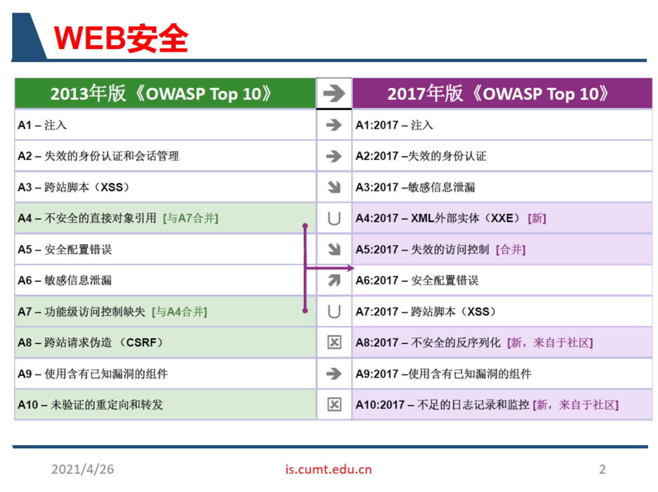
WEB安全

Slide 3
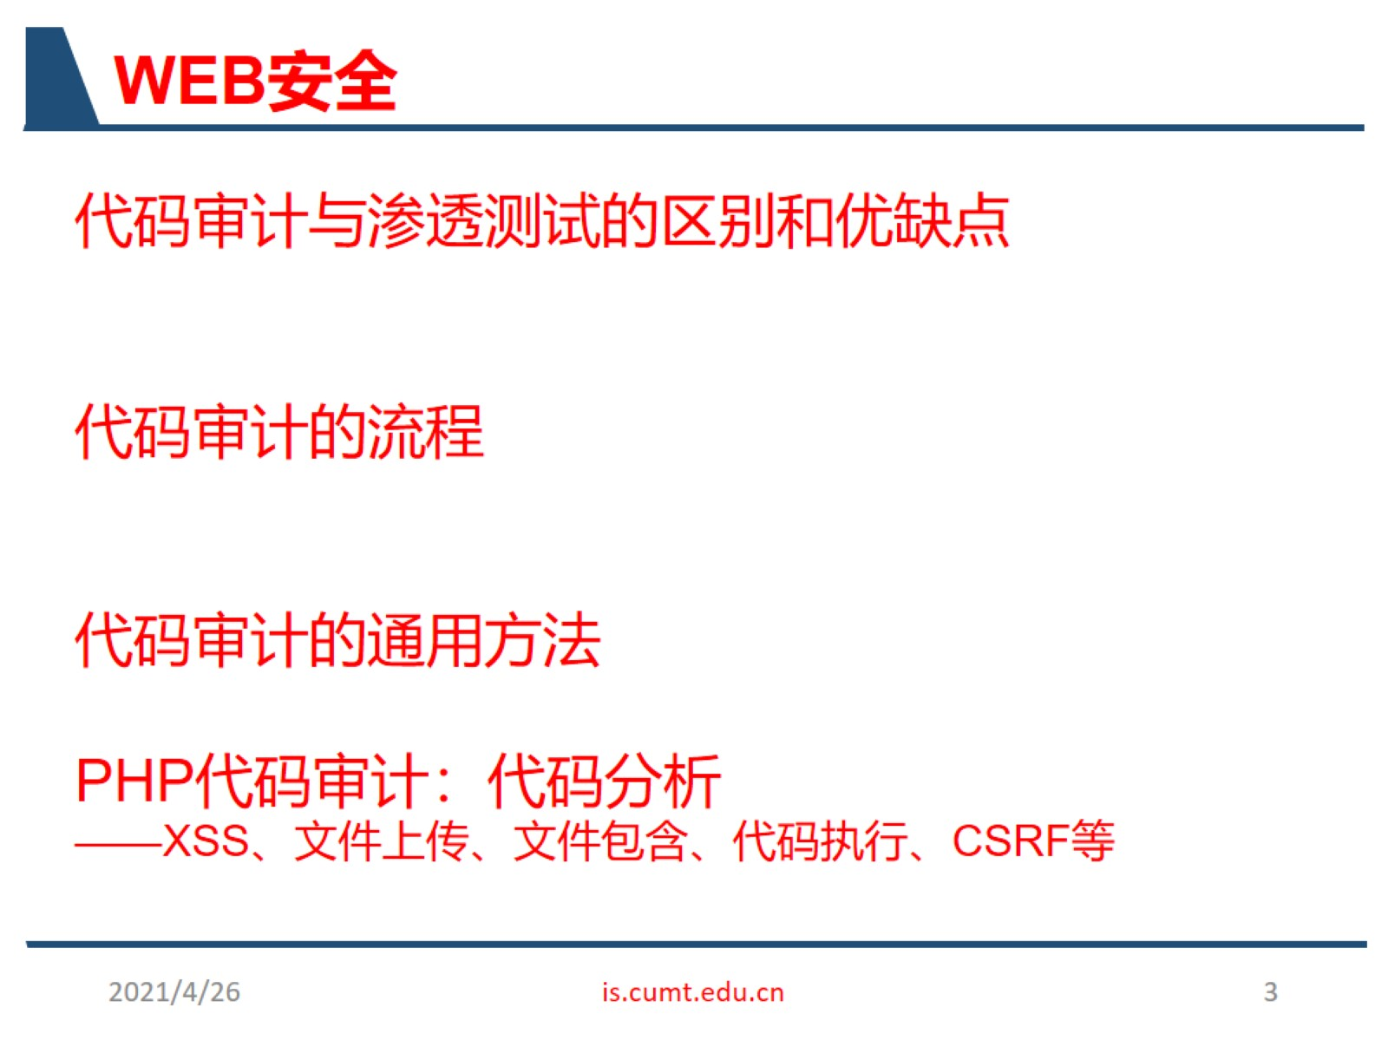
WEB安全

Slide 4
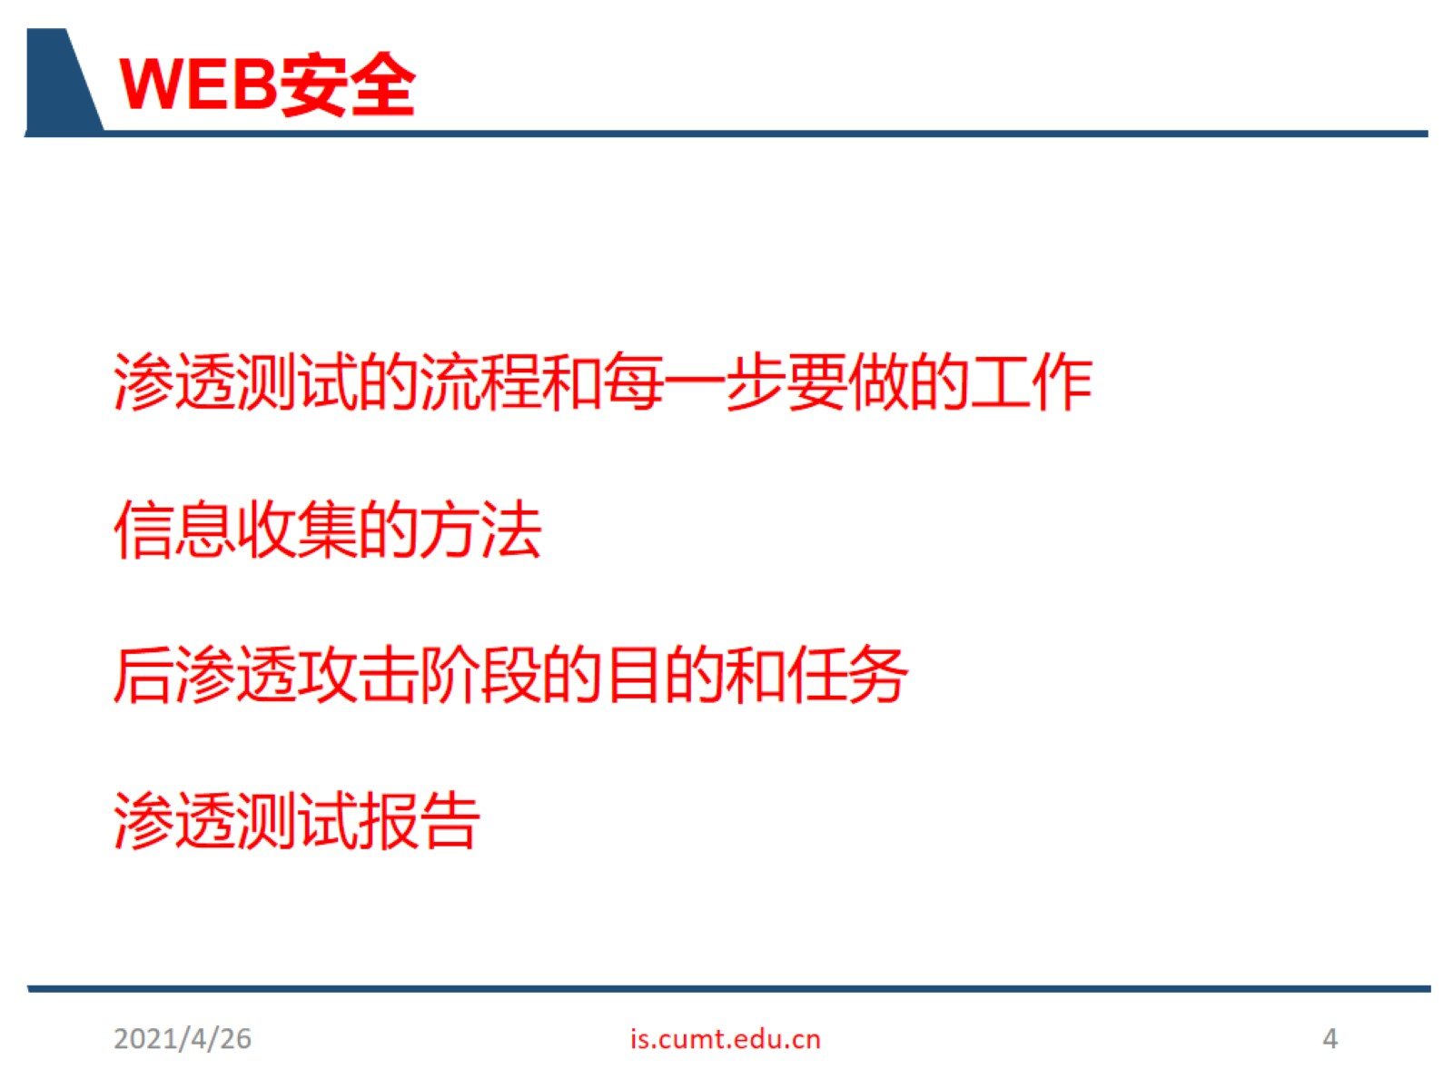
WEB安全

Slide 5
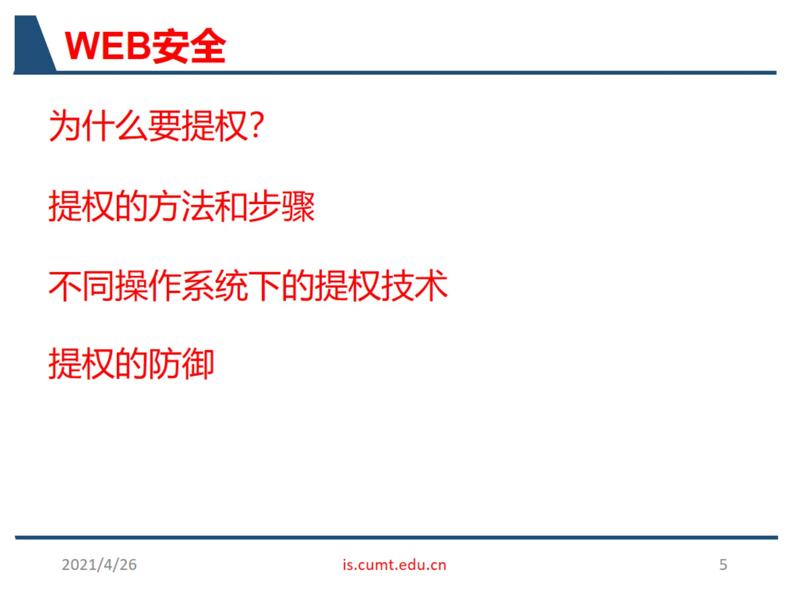
WEB安全

Slide 6
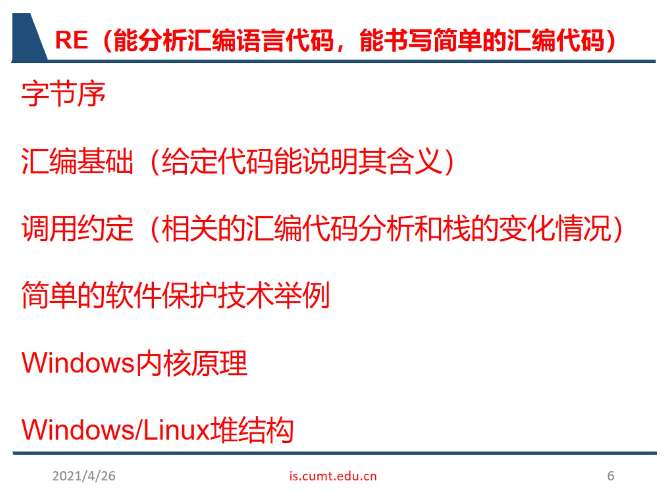
RE（能分析汇编语言代码，能书写简单的汇编代码）

Slide 7
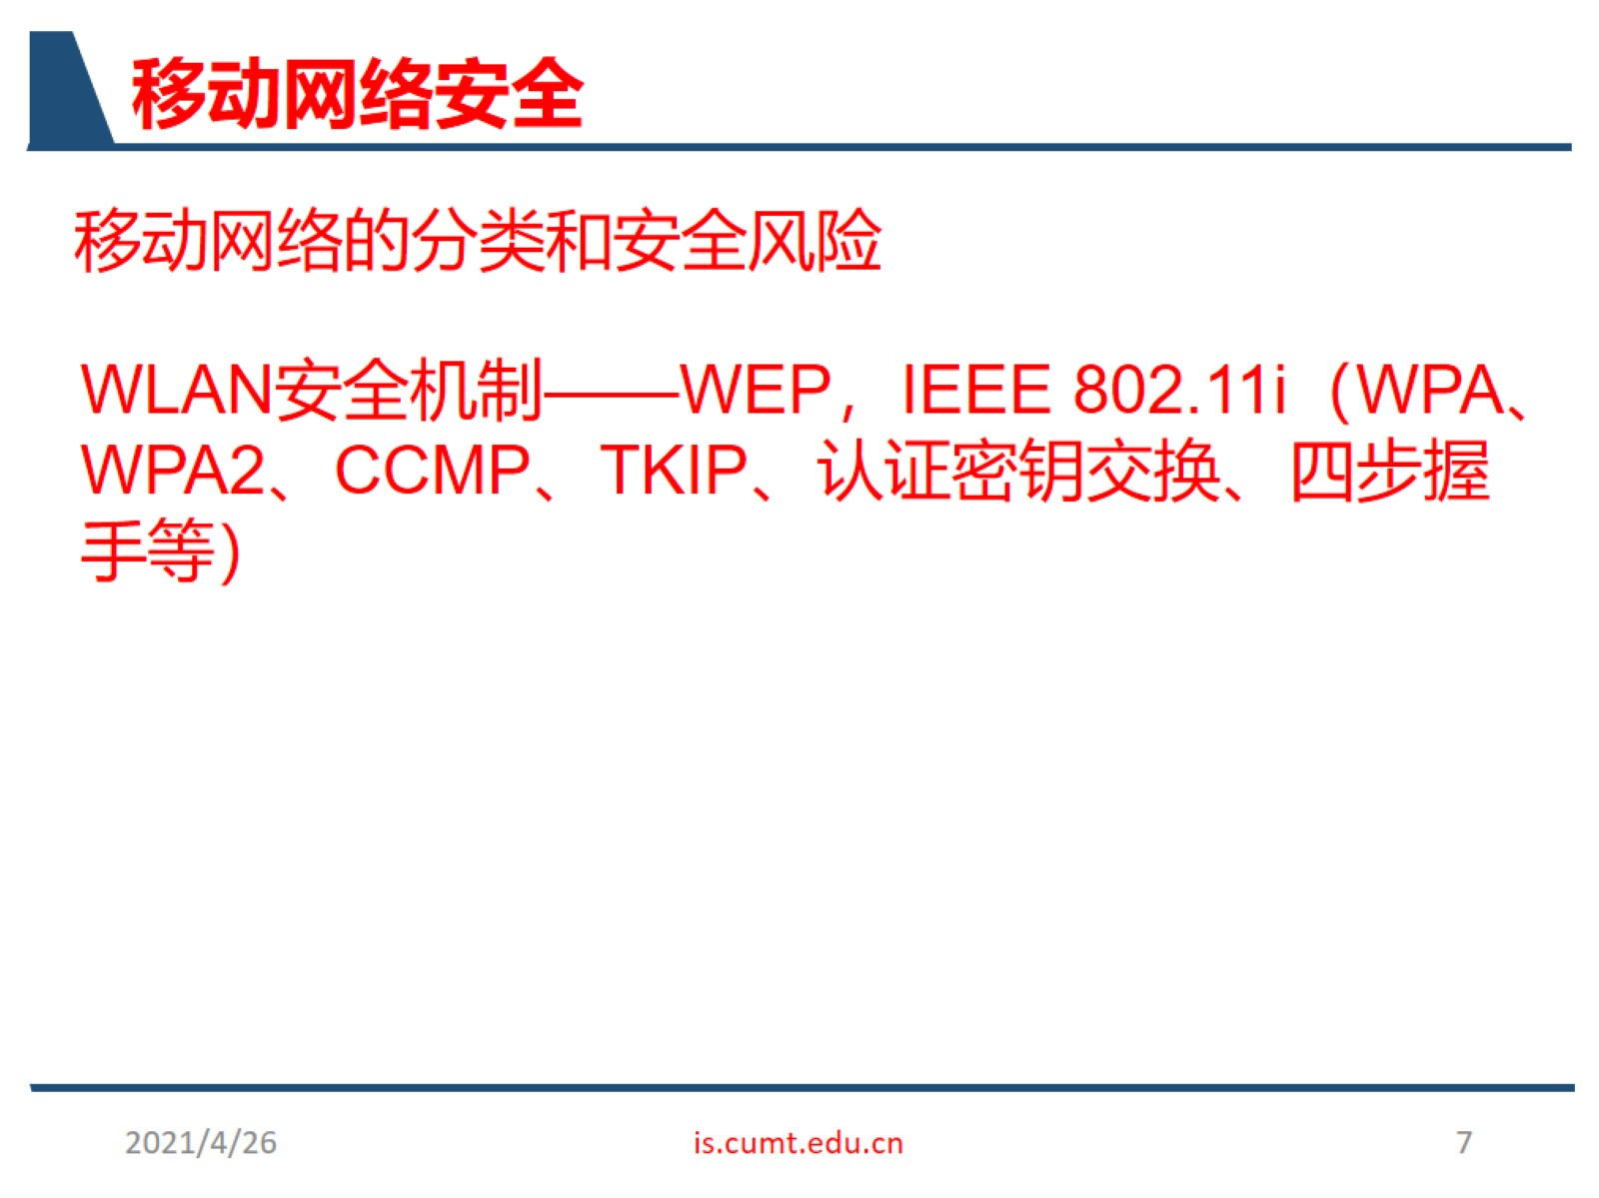
移动网络安全

Slide 8
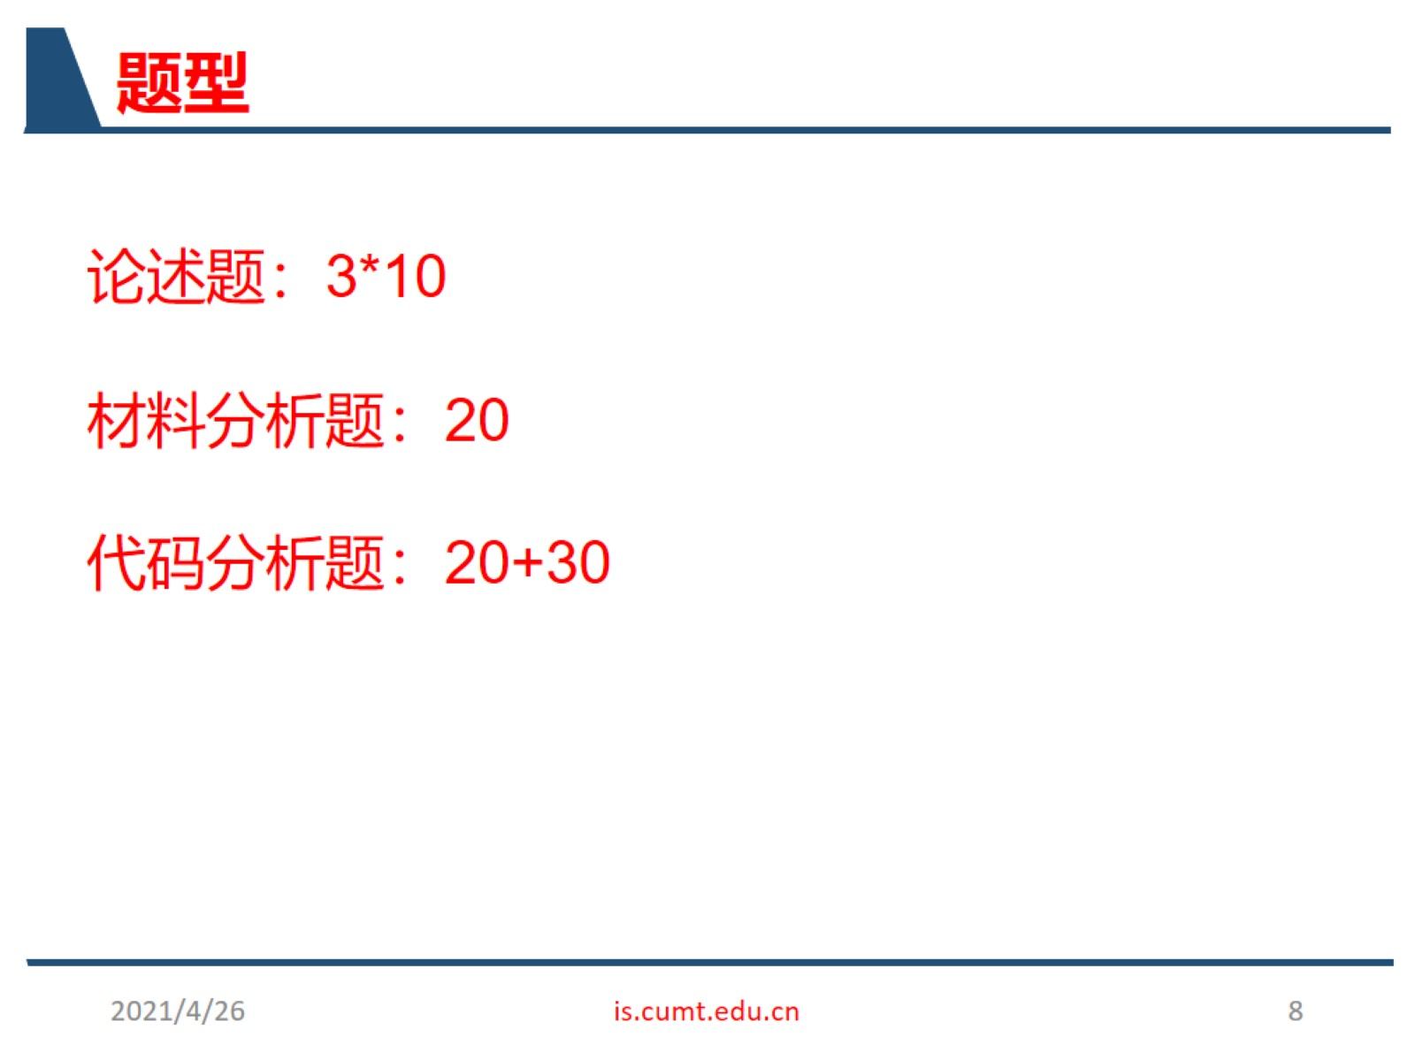
题型

Slide 9


